Slide 1










零死角玩转STM32
FMC—扩展外部SDRAM
淘宝：firestm32.taobao.com
论坛： www.chuxue123.com
扫描进入淘宝店铺

Slide 2
主讲内容
01
SDRAM控制原理
02
STM32的FMC特性及架构
03
FMC控制SDRAM的相关结构体
04
FMC—扩展外部SDRAM实验
参考资料:《零死角玩转STM32》
“FMC—扩展外部SDRAM”章节

Slide 3
FMC—扩展外部SDRAM
FMC简介
STM32F429使用FMC外设来管理扩展的存储器，FMC是Flexible Memory Controller的缩写，译为可变存储控制器。它可以用于驱动包括SRAM、SDRAM、NOR FLASH以及NAND FLSAH类型的存储器。在其它系列的STM32控制器中，只有FSMC控制器(Flexible Static Memory Controller)，译为可变静态存储控制器，所以它们不能驱动SDRAM这样的动态存储器，因为驱动SDRAM时需要定时刷新，STM32F429的FMC外设才支持该功能。

Slide 4
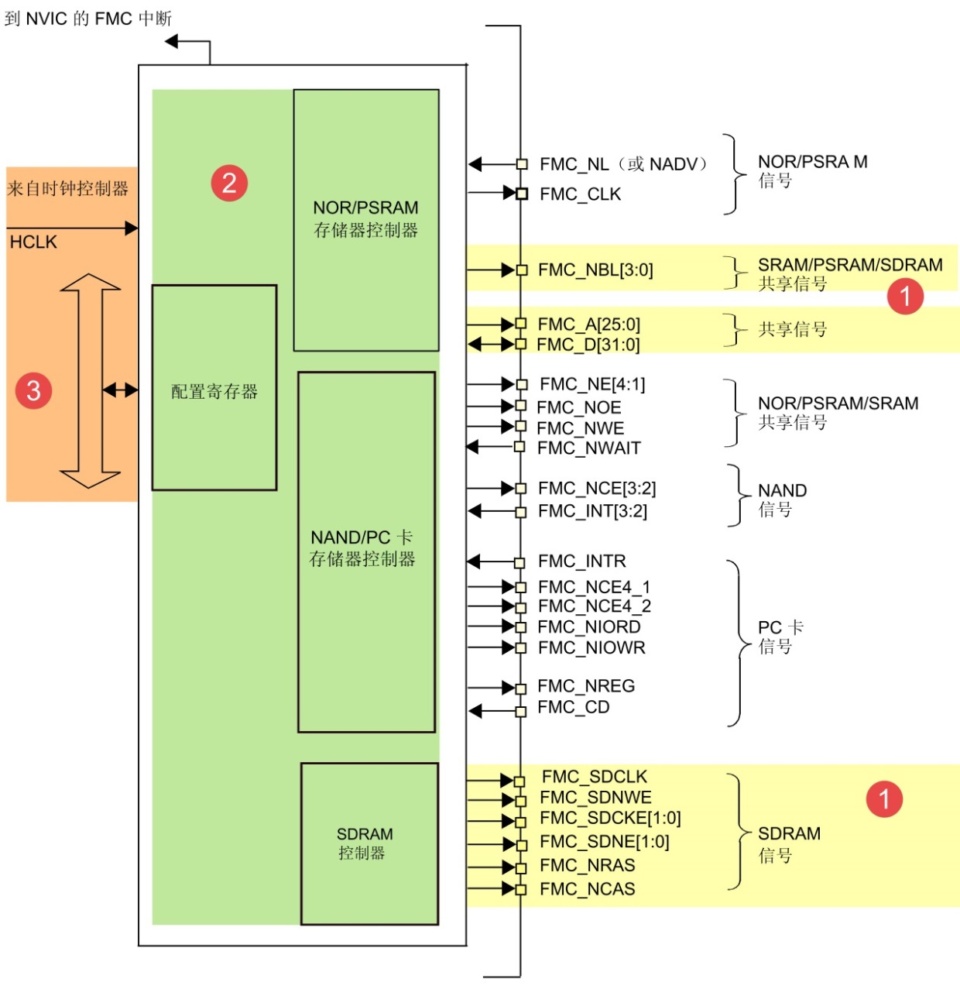
FMC—扩展外部SDRAM
FMC框图剖析
通讯引脚
存储器控制器
时钟控制逻辑

Slide 5
FMC—扩展外部SDRAM
通讯引脚
由于控制不同类型存储器的时候会有一些不同的引脚，看起来有非常多，其中地址线FMC_A和数据线FMC_D是所有控制器都共用的。
FMC引脚名称 | 对应SDRAM引脚名 | 说明
FMC_NBL[3:0] | DQM[3:0] | 数据掩码信号
FMC_A[12:0] | A[12:0] | 行/列地址线
FMC_A[15:14] | BA[1:0] | Bank地址线
FMC_D[31:0] | DQ[31:0] | 数据线
FMC_SDCLK | CLK | 同步时钟信号
FMC_SDNWE | WE# | 写入使能
FMC_SDCKE[1:0] | CKE | SDCKE0：SDRAM 存储区域 1 时钟使能 SDCKE1：SDRAM 存储区域 2 时钟使能
FMC_SDNE[1:0] | -- | SDNE0：SDRAM 存储区域 1 芯片使能 SDNE1：SDRAM 存储区域 2 芯片使能
FMC_NRAS | RAS# | 行地址选通信号
FMC_NCAS | CAS# | 列地址选通信号

Slide 6
FMC—扩展外部SDRAM
SDRAM信号线
信号线 | 类型 | 说明
CLK | I | 同步时钟信号，所有输入信号都在CLK为上升沿的时候被采集
CKE | I | 时钟使能信号，禁止时钟信号时SDRAM会启动自刷新操作
CS# | I | 片选信号，低电平有效
CAS# | I | 列地址选通，为低电平时地址线表示的是列地址
RAS# | I | 行地址选通，为低电平时地址线表示的是行地址
WE# | I | 写入使能，低电平有效
DQM[0:1] | I | 数据输入/输出掩码信号，表示DQ信号线的有效部分
BA[0:1] | I | Bank地址输入，选择要控制的Bank
A[0:11] | I | 地址输入
DQ[0:15] | I/O | 数据输入输出信号
其中比较特殊的是FMC_A[15:14]引脚用作Bank的寻址线；而FMC_SDCKE线和FMC_SDNE都各有2条，FMC_SDCKE用于控制SDRAM的时钟使能，FMC_SDNE用于控制SDRAM芯片的片选使能。它们用于控制STM32使用不同的存储区域驱动SDRAM，使用编号为0的信号线组会使用STM32的存储器区域1，使用编号为1的信号线组会使用存储器区域2。使用不同存储区域时，STM32访问SDRAM的地址不一样

Slide 7
FMC—扩展外部SDRAM
存储器控制器
NOR/PSRAM/SRAM设备使用相同的控制器，NAND/PC卡设备使用相同的控制器，而SDRAM存储器使用独立的控制器。不同的控制器有专用的寄存器用于配置其工作模式。
控制SDRAM的有FMC_SDCR1/FMC_SDCR2控制寄存器、
FMC_SDTR1/FMC_SDTR2时序寄存器、FMC_SDCMR命令模式寄存器以及FMC_SDRTR刷新定时器寄存器。其中控制寄存器及时序寄存器各有2个，分别对应于SDRAM存储区域1和存储区域2的配置。
FMC_SDCR控制寄存器可配置SDCLK的同步时钟频率、突发读使能、写保护、CAS延迟、行列地址位数以及数据总线宽度等。
FMC_SDTR时序寄存器用于配置SDRAM访问时的各种时间延迟，如TRP行预充电延迟、TMRD加载模式寄存器激活延迟等。
FMC_SDCMR命令模式寄存器用于存储要发送到SDRAM模式寄存器的配置，以及要向SDRAM芯片发送的命令。
FMC_SDRTR用于配置SDRAM的自动刷新周期。

Slide 8
FMC—扩展外部SDRAM
时钟控制逻辑
FMC外设挂载在AHB3总线上，时钟信号来自于HCLK(默认180MHz)，控制器的时钟输出就是由它分频得到。如SDRAM控制器的FMC_SDCLK引脚输出的时钟，是用于与SDRAM芯片进行同步通讯，它的时钟频率可通过FMC_SDCR1寄存器的SDCLK位配置，可以配置为HCLK的1/2或1/3，也就是说，与SDRAM通讯的同步时钟最高频率为90MHz。

Slide 9
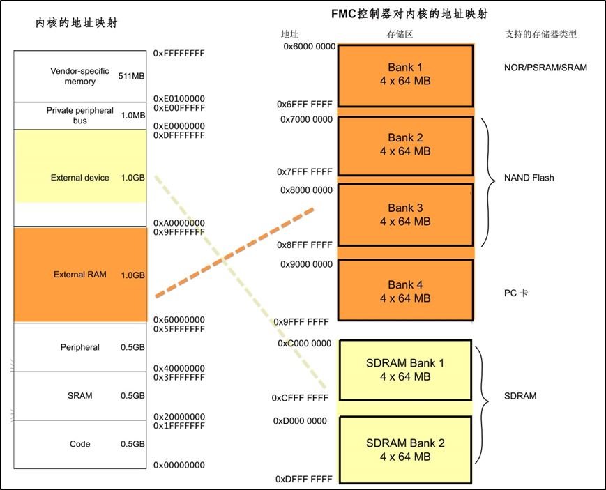
FMC—扩展外部SDRAM
FMC的地址映射

Slide 10
FMC—扩展外部SDRAM
FMC的地址映射
使用FMC外接存储器时，其存储单元是映射到STM32的内部寻址空间的；在程序里，定义一个指向这些地址的指针，然后就可以通过指针直接修改该存储单元的内容，FMC外设会自动完成数据访问过程，读写命令之类的操作不需要程序控制。
FMC把SDRAM的存储区域分成了Bank1和Bank2两块，每个Bank有不一样的起始地址，且有独立的FMC_SDCR控制寄存器和FMC_SDTR时序寄存器，还有独立的FMC_SDCKE时钟使能信号线和FMC_SDCLK信号线。FMC_SDCKE0和FMC_SDCLK0对应的存储区域1的地址范围是0xC000 0000-0xCFFF FFFF，而FMC_SDCKE1和FMC_SDCLK1对应的存储区域2的地址范围是0xD000 0000- 0xDFFF FFFF。
当程序里控制内核访问这些地址的存储空间时，FMC外设会即会产生对应的时序，对它外接的SDRAM芯片进行读写。

Slide 11
FMC—扩展外部SDRAM
External RAM 与External device的区别
STM32 FMC外设的地址映射。可以看到FMC的NOR/PSRAM/SRAM/NAND FLASH以及PC卡的地址都在External RAM地址空间内，而SDRAM的地址是分配到External device区域的。
External RAM区：这个区域可以直接执行代码，支持XIP功能。
External device区：不支持XIP功能。
通过配置“SYSCFG_MEMRMP”寄存器的“SWP_FMC”寄存器位可用于交换SDRAM与NAND/PC卡的地址映射，使得存储在SDRAM中的代码能被执行，只是由于SDRAM的最高同步时钟是90MHz，代码的执行速度会受影响。

Slide 12
零死角玩转STM32
THANKS
论坛： www.chuxue123.com
淘宝：firestm32.taobao.com
扫描进入淘宝店铺

